Slide 1
第十二章
主导产业选择与产业结构优化
第一节 主导产业及其选择
第二节 产业结构优化

Slide 2
第一节 主导产业及其选择
一、主导产业的概念
（一）主导产业的概念和特征
（二）主导产业与非主导产业的关系
二、主导产业的选择基准
（一）赫希曼基准
（二）罗斯托基准
（三）筱原基准
（四）就业弹性基准
三、主导产业群体及其更替

Slide 3
（一）主导产业的概念和特征
概念：指在经济发展过程中，或在工业化的不同阶段上出现的影响全局的，在国民经济中居于主导地位的产业部门。
主导产业在整个国民经济发展中具有较强的前后关联性，因此，主导产业部门的发展能够波及国民经济的其他产业部门，从而带动整个经济的高速增长。
特征： 1、多层次性
2、综合性
3、序列更替性

Slide 4
主导产业、基础产业、支柱产业的区别
对产业结构从不同角度、不同层次进行划分
基础产业是支撑一国或一个地区经济运行的基础部门。是经济社会活动的基础工业和基础设施。
主导产业是指在产业发展中处于技术领先地位的产业，他代表了产业结构演变的基本方向或趋势，对整个国民经济发展具有明显的促进作用，能带动整个产业结构走向高级化。

Slide 5


主导产业、基础产业、支柱产业的区别
从发展程度进行划分
支柱产业是指在国民经济中所占比重最大，具有稳定而广泛的资源和产品市场的产业，支柱产业构成一个国家或地区产业体系的主体，提供大部分的国民收入，因而是整个国民经济的支柱。注重于短期或中期目标，在于培育国民经济增长的主力产业。
主导产业代表产业结构演变的方向和趋势，是支柱产业发展的前期形态。主导产业主要侧重于国民经济和产业结构的长期目标，两者在时间上一般呈现为：前一时期的主导产业成为后一时期的支柱产业，而在新的时期又会有另外一些产业替代原来的主导产业。

Slide 6
（二）主导产业与非主导产业的关系
根据各产业前向联系和后向联系程度的差异对产业部门在国民经济结构中所处的地位和所起的作用进行划分：
1、中间需求型产业：前向与后向联系程度均较高的产业
2、中间需求型基础产业：后向联系水平低、前向联系水平高的产业
3、最终需求型产业：后向联系程度高、前向联系程度低的产业
4、最终需求型基础产业：前向联系程度和后向联系程度均较低

Slide 7
（二）主导产业与非主导产业的关系
根据前、后向联系的程度对国民经济各产业部门的联系方式进行分类，产业的联系方式主要有：
1、基础产业与非基础产业间的联系方式。后向联系程度高或中间投入率高的为基础产业，反之为非基础产业。
基础产业和非基础产业间联系方式的基本特征是基础产业应超前发展。
2、上游产业、中游产业、下游产业的联系方式。上游、中游和下游产业联系的基本特征是：上游产业为中游产业提供初级原料品，中游产业为下游产业提供再加工的原材料。

Slide 8
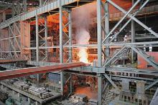
二、主导产业的选择基准
主导产业是经济发展的驱动轮。
主导产业更替是产业结构调整的契机。

Slide 9
二、主导产业的选择基准
1、赫希曼准则
Hirschman的《经济发展战略》
依后向联系水平确定主导产业的准则。
后向联系（关联）意味着主导产业选择以最终产品的制造部门为主，确保主导部门的市场保障，也为中间投入部门提供市场。
通过需求扩大的连锁效应，带动经济发展。
该基准的出发点：在不发达国家（地区），资本相对不足，扩大资本形成能力的要求迫切，基础产业的成长要靠市场需求带动。即以需求带动供给增长的不平衡结构的战略选择。

Slide 10

2、罗斯托基准
Rostow的《从起飞进入持续增长的经济学》
选择的主导产业部门在经济起飞中应发挥的作用：
①后向联系效应：扩大需求
②旁侧效应：带动外围产业
③前向联系效应：增加有效供给
这一基准就是指选择具有扩散效应（前向联系、后向联系、旁侧效应）的部门作为区域主导产业部门
赫希曼基准和罗斯托基准合称为产业关联基准

Slide 11
3、筱原基准
筱原三代平的论文《产业结构与投资分配》
筱原基准包括两个方面：
--收入弹性基准：收入弹性高，市场需求大
--生产率上升基准：技术进步（全要素）

Slide 12

=
需求的收入弹性反映需求量对消费者收入水平变化的反应度。需求收入弹性高的产业，随着人均收入水平的提高需求扩张幅度较大，产业的增长具有广阔的市场前景，或者说迅速扩张的市场需求会拉动该产业较快增长。把主要大类产品的需求收入弹性较高的产业作为主导产业，才能促进居民收入水平的提高和消费结构的变化，使经济增长具有广阔的市场前景。
可以用需求收入弹性系数（E n）来衡量市场需求：
En =
其中： ——第i产业需求量或产值增量
——第i产业的产值或得到满足的需求
——国民收入增长率

Slide 13
制造业不同行业需求收入弹性
行业 | 不发达国家 | 高收入国家 | 综合
制造业平均 | 1.89 | 1.30 | 1.369
食品、饮料、卷烟 | 1.72 | 0.93 | 0.978
纺织 | 2.12 | 0.75 | 1.205
服装、鞋类 | 1.95 | 1.25 | 1.361
木器 | 1.71 | 1.51 | 1.531
纸张、纸制品 | 2.36 | 1.86 | 2.035
印刷、出版 | 1.24 | 1.64 | 1.718
皮革制品 | 2.01 | 0.91 | 0.893
橡胶制品 | 1.94 | 1.46 | 1.981
化工产业 | 1.80 | 1.12 | 1.547
有色金属矿产品 | 2.37 | 1.14 | 1.157
钢材 | 2.98 | 1.16 | 1.991
机械 | 2.23 | 1.87 | 1.984
其他制造业 | 2.05 | 1.85 | 1.847

Slide 14
生产率上升基准（全要素生产率）
可以挑选出经济技术进步最快的产业
全要素生产率=生产增长率-Ɑx劳动力增长率-（1-Ɑ）x资本增长率
Ɑ代表劳动份额。

Slide 15
4、周振华三基准
周振华博士在其论著《产业政策的经济理论系统分析》中提出的三条基准：
①增长后劲；
②短缺替代弹性基准；
③瓶颈效应基准。
该基准以“结构矛盾的缓解来推进整个产业的发展”的战略方针为基本框架

Slide 16
5、就业弹性基准
阿瑟.M.奥肯法则：
国民生产总值（GNP）增长率与失业率的关系，GNP增长2.5%，失业率降低1%。
注意：就业增长与经济增长方向基本一致，但经济增长不一定相应的就业增长，这取决于经济增长的就业弹性。
弹性一定：经济增长，就业增加
增长率一定：弹性提高，就业增加
就业弹性还与发展阶段有关：工业化初期，技术水平低，技术进步慢，粗放增长，生产率低，经济增长意味着劳动力（就业）的需求增长。

Slide 17
第二产业11个行业就业弹性
 |  | 短期就业弹性 | 长期就业弹性 | 就业调整速度
建筑业 |  | 0.270 | 0.333 | 0.811
轻工业 | 食品制造 | 0.143 | 0.252 | 0.567
 | 纺织 | 不显著 | —— | 0.703
 | 造纸及纸制品 | 0.177 | 0.268 | 0.660
 | 化学纤维制造 | 0.126 | 0.228 | 0.553
 | 金属制品 | 0.200 | 0.305 | 0.656
重工业 | 石油加工及炼焦加工 | 不显著 | —— | 0.329
 | 化学原料及化学制品 | 0.091 | 0.183 | 0.497
 | 黑色金属冶炼及压延 | 0.078 | 0.155 | 0.503
 | 电子及通信设备制造 | 0.182 | 0.271 | 0.672
 | 交通运输设备制造 | 0.104 | 0.198 | 0.525

Slide 18
6、环境和劳动内容基准
选择主导产业时必须考虑环境容量和节能环保（低碳、绿色）
--PX项目群体事件等。
必须充分考虑劳动内容的丰富性、趣味性、安全性等
--2010年富士康的“九连跳”悲剧

Slide 19
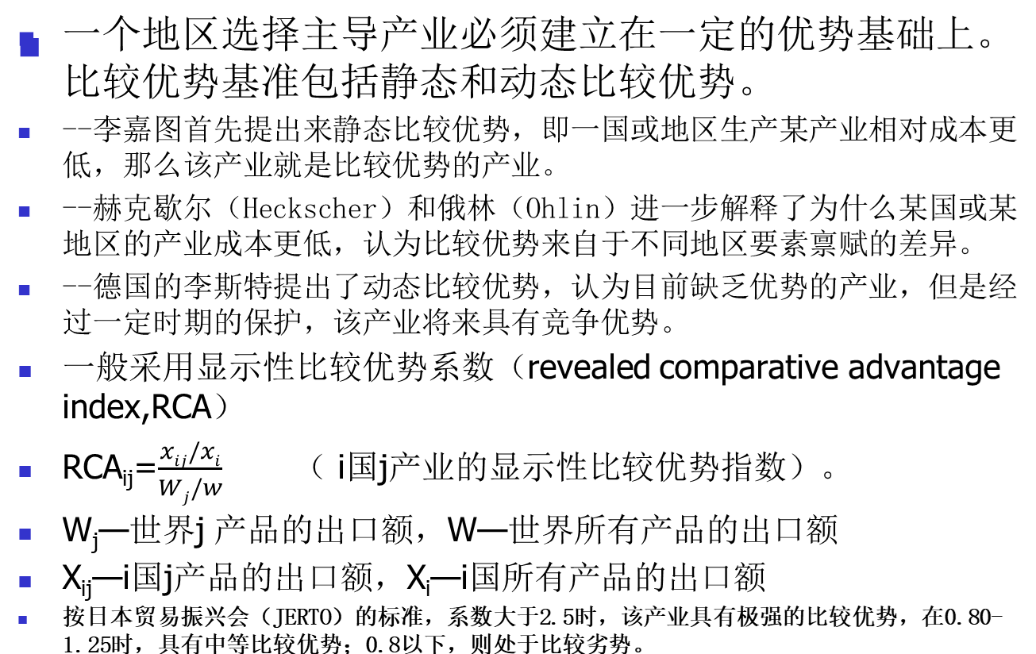
7、比较优势基准

Slide 20

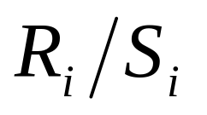
其它指标
=
（1）研发强度： =
研发强度高，该产业往往能够保持技术领先，从而保证竞争优势。

Slide 21

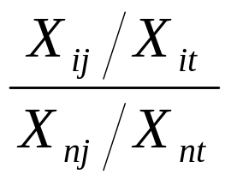




（2）区位商（国内）
区位商是指一个区域特定产业的产值占该区域工业总产值的比重与全省或全国该特定产业产值占全省或全国工业总产值的比重之间的比值。
实际上是以全省或全国产业结构的均值作为参照系来判定区域产业的比较优势状况或区域产业的专业化、特色化能力和水平。
=
其中：
——j地区第i产业的区位商
——j地区总就业人数或工业增加值
——j地区第i产业就业人数或工业增加值
——全国或全省第i产业就业人数或工业增加值
——全国或全省总就业人数或工业增加值

Slide 22
上述理论基准的前提条件
以上选择基准是抽象出来的理论模式，在理论逻辑上能够成立。但要发挥选择基准的作用必须具备一定的前提条件：
①基础产业相当完善，不存在严重地“瓶颈”制约；
②产业发展中不存在技术上的硬性约束，基本具备或可以通过某种途径实现主导产业发展所需的技术和管理条件；
③不存在资金约束，政府既然选择主导产业加以重点扶持，就必须有资金上的支持。

Slide 23
在产业选择基准上仍值得研究的问题
首先，市场容量大、生产率上升快的产业为什么需要产业政策的支持。
其次，基准如何具体化，如何计算基准的指标。
最后，不同基准之间如何排序。

Slide 24
三、主导产业选择的原则
区域主导产业决定着整个区域经济体系的形成和演化，明确主导产业及其与关联产业、辅助产业、一般产业的关系，对于推动区域济济健康发展具有十分重要的意义。
（一）资源优势原则
（二）市场供求原则
（三）经济效益原则
（四）关联效益原则

Slide 25
四、主导产业选择应注意的几个问
1、区域主导产业选择应注意其特定含义
2、区域主导产业选择的条件
（1）区域资源状况
（2）市场需求状况
（3）区域科学技术发展状况
（4）现有产业状况
（5）资金
（6）政策因素
3、区域主导产业选择应紧扣其目的
4、区域主导产业选择应紧扣其本质特
5、区域主导产业选择要同时 “必要性”和“可能性”

Slide 26


五、主导产业群体及其更替
 | 主导产业部门 | 主导产业群体
第一个产业群 | 棉纺工业 | 纺织工业、冶铁工业、采煤工业、早期制造业、交通运输业
第二个产业群 | 钢铁工业、铁路修建业 | 钢铁工业、采煤工业、造船工业、纺织工业、机器造纸业、铁路运输业、轮船运输业及其他工业
第三个产业群 | 电力工业、汽车工业、化学工业和钢铁工业 | 电力工业、电器工业、机械制造业、化学工业、汽车工业+第二个主导产业群各产业
第四个产业群 | 汽车工业、石油工业、钢铁工业、耐用消费品工业 | 耐用消费品工业、宇航工业、计算机工业、原子能工业、合成材料工业+第三个主导产业群各产业
第五个产业群 | 信息产业 | 新材料、新能源、生物工程、宇航工业等新兴产业+第四个主导产业群各产业

Slide 27
第二节 产业结构优化
一、产业结构优化的含义
（一）产业结构合理化
（二）产业结构高级化
二、产业结构优化的标志
（一）产业结构合理化的判断标准
（二）产业结构高级化的标志
三、产业结构优化的途径与策略
（一）产业结构成长的模式
（二）产业结构优化的途径与策略

Slide 28

一、产业结构优化的含义
产业结构优化：通过产业调整，使各产业实现协调发展，并满足社会不断增长的需求的过程。
产业结构合理化
产业结构优化
产业结构高级化
产业结构优化是一个相对的概念，一个动态的过程。

Slide 29

（一）产业结构合理化
1、含义：是指各产业内部保持符合产业发展规律和内在联系的比例，保证各产业持续发展、协调发展。
1、从静态方面看，三次产业以及各次产业内部的比例要相互适应。
所包含的内容
2、从动态方面看，各次产业内部以及三次产业之间增长与发展的速度要相互协调，即在产业联系的基础上，产业结构合理化要反应部门之间投入产出关系的变动。
3、从质的方面看，各产业部门的联系、变动和流向要符合经济发展过程的一般规律。这是产业结构合理化的高层次内容。

Slide 30
（一）产业结构合理化
2、本质：协调。即各产业之间有较强的互补和谐关系和相互转换能力，其实质就是社会资源在各产业的重新配置，以达到产业结构合理化的要求。
这种协调状态所包含的内容：
（1）产业素质的协调
（产业素质通过劳动生产率来判断）
（2）各产业相对地位的协调
（3）产业交替的时间协调
（4）产业结构的空间协调

Slide 31
（一）产业结构合理化
3、协调的机制：
（1）合理的价格体系
（2）科学的计划机制
（3）有效地反馈机制
4、协调的条件：
（1）完善的市场运行机制
（2）有效的政府
（3）企业的自主地位

Slide 32
（二）产业结构高级化
1、含义：是指在产业技术创新的基础上发挥主导产业的作用，不断提高产业结构的素质，为经济发展创造必要的条件，实现产业结构由低级到高级的产业演进过程。
产业结构从低级向高级过渡，不断提高产业结构的素质，即为高级化过程，包括三方面的内容：
（1）在整个产业结构中，由第一产业占优势向第二、三产业占优势转变
（2）由劳动密集型产业向资本、知识密集型产业占优势转变
（3）由制造初级产品的产业占优势向制造中间产品、最终产品的产业占优势演进

Slide 33
（二）产业结构高级化
结构规模由小变大：产业部门数量增加，产业关联复杂化，其主要只表示部门之间中间产品的交易规模，及中间产品的使用量。
产业结构高级化的实质内容
结构水平由低变高：指以技术密集型为主体的产业关联取代以劳动密集型为主体的产业关联。
结构联系由松变紧：指产业之间的聚合程度提高，关联耦合更加紧密，主要标志是聚合质量。

Slide 34
（二）产业结构高级化
2、产业结构高级化的直接动因——创新
（1）创新导致了技术的进步
（2）创新带来了新的市场需求
3、产业结构高级化的表现形式：
（1）产值结构和劳动力结构的高级化
（2）工业结构水平的高级化
（3）高附加价值化
（4）技术集约化
（5）工业结构软性化

Slide 35
二、产业结构优化的标志
（一）产业结构合理化的判断标准：
1、产业结构合理化的主要体现：
（1）充分有效地利用本国的人力、五力、财力、自然资源以及国际分工的好处。
（2）使国民经济各部门协调发展，社会的生产、分配、交换、消费顺畅进行，社会扩大再生产顺利发展。
（3）国民经济持续稳定地增长，社会需求得以实现。
（4）实现人口、资源、环境的协调发展
2、工业产业结构合理化的标志
（1）工业内部结构比例关系协调
（2）经济效益较好
（3）工业部门结构具有开放性
（4）有序变动性

Slide 36
（一）产业结构合理化的判断标准：
3、产业结构合理化的分析方法：
（1）国际比较法
以“标准结构”作为参考系，与某一被判断的结构进行比较，从而检验被判断的产业结构是否“合理”。
（2）影子价格分析法
用各产业部门的影子价格与其整体影子价格平均值偏离程度来衡量，偏离越小，产业结构就越趋于合理。
（3）需求判断法
判断各产业的实际生产能力与相应的对该产业产品的需求是否相符，若二者接近或大体接近，则目前的产业结构是较为合理的。

Slide 37
（二）产业结构高级化的标志
1、产业结构高级化经历的四个阶段：
第一阶段：产业结构的重工业化阶段
第二阶段：产业结构的高加工度化阶段
第三阶段：产业结构的知识技术高度密集化阶段
第四阶段：产业结构的高信息化阶段

Slide 38
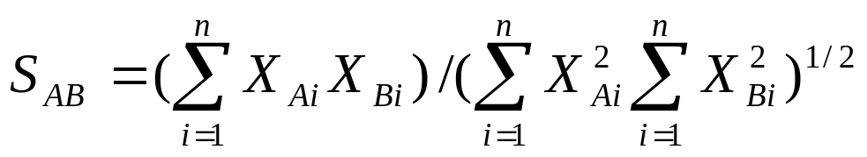
（二）产业结构高级化的标志
产值结构
产业结构高级化的判别方法
三种指标
“标准结构”法
劳动力结构
相对劳动生产率结构
相似系数法：
设A是被比较国的产业结构，B为参照国的产业结构，X_{Ai}和X_{Bi}分别是产业i在A和B中的比重，则A和B之间的结构相似系数为：

Slide 39
标准结构---以产值结构为指标的标准结构
塞尔奎因—钱纳里模 式 单位：%
人均国内生产总值的基准水平（1980年）
300美元以下
300美元
500美元
1000美元
2000美元
4000美元
第一产业 46.3 36.0 30.4 26.7 21.8 18.6
第二产业 13.5 19.6 23.1 25.5 29.0 31.4
第三产业 40.1 44.4 46.5 47.8 49.2 50.0

Slide 40
标准结构---以劳动力结构为指标的标准结构
塞尔奎因—钱纳里模式 单位：%
人均国内生产总值的基准水平（1980年）
300美元以下
300美元
500美元
1000美元
2000美元
4000美元
第一产业 81.0 74.9 65.1 51.7 38.1 24.2
第二产业 7.0 9.0 13.2 19.2 25.6 32.6
第三产业 12.0 15.9 21.7 29.1 36.3 43.2

Slide 41
三、产业结构优化的途径与策略
（一）产业结构优化的模式
1、纯粹市场机制模式
2、市场垄断性模式
3、中央计划型模式
（二）产业结构优化的途径与策略
1、选择好主导产业
2、推进产业的技术进步，加快产业结构高级化的进程
3、深化经济体制改革，为产业结构优化奠定制度基础
4、制定和完善有利于产业结构优化的产业政策

